Slide 1

매일유업 리뉴얼 프로젝트

Slide 2









목차
기업분석
매일유업 소개 및 특성 분석
매일유업 이용자 분석
사이트 분석
기업 사이트 분석
벤치마킹 사이트 분석
방향성 및 목표
Mood Board
컬러와 폰트 선정 이유
매일유업 이용자 분석
최종 결과물
맡은 파트와 주요 기능
문제 해결과 결과물

Slide 3
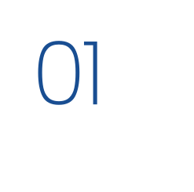


기업분석_매일유업이 담은 의미
유제품을 통해 국민의 건강한 삶을 만든다는 신념을 담아
매일 묻고 매일 답하는 성실한 자세로
건강한 사회를 만들기 위해 노력하고 있습니다.
남들이 가지 않은 길을 언제나 제일 먼저 갔습니다.그것이 우리의 사명이고, 우리의 몫입니다.

Slide 4



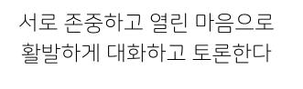

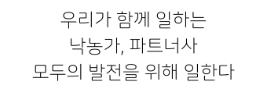
기업분석_매일유업이 추구하는 가치
건강한 매일, 맛있는 매일, 새로운 매일을 연구하고 개척하여 모두가 건강하고 행복한 함께하는 사회를 만들겠습니다.
창의
소통
열정
상생

Slide 5

기업분석_사용자분석
‘한국에서 가장 존경받는 기업’ 7년 연속 1위
30대 여성 층에게 가장 관심도, 선호도가 높았습니다.
한국에서 가장 존경받는 기업
사회공헌 관심도 1위
가족친화인증 최고 기업
2024 한국에서 가장 존경받는
기업 조사에서 유가공 부문 처음으로
7년 연속 1위 선정
2022년 유제품 기업 가운데 가장 높은 사회공헌 관심도 기록
2023년 ‘가족 친화 인증 최고기업’으로 선정
국내 식품업계 최초로 가족친화기업 인증
획득 후 14년간 유지

Slide 6




기업분석_SWOT 분석
Strength
Weakness
Opportunity
Threat
사업 다각화로 고객층 확대
우수한 품질의 제품 구성
원부자재 가격 상승에 따른
가격 인상
우유시장 점유율 격차 지속
단백질 식품 수요 증가
글로벌 시장 수요 확대 전망
유제품 및 음료 시장의 경쟁 심화
대체축산물 시장 지속 성장 추세

Slide 7
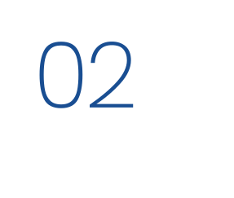

기업 사이트 분석
장점
단점
웹 접근성 준수
(동영상 버튼과 자막표기)
반응형 웹사이트 구현
다양한 정보를 문서화하여 공시
브랜드를 종류별로 볼 수 있게 정리
메뉴를 보이고 숨기기 불편
동작 표현이 과해 혼란스럽고 복잡한 느낌
메인 페이지 컨텐츠 제목 강조 약함
배경이 복잡해 시각적으로 불안정

Slide 8

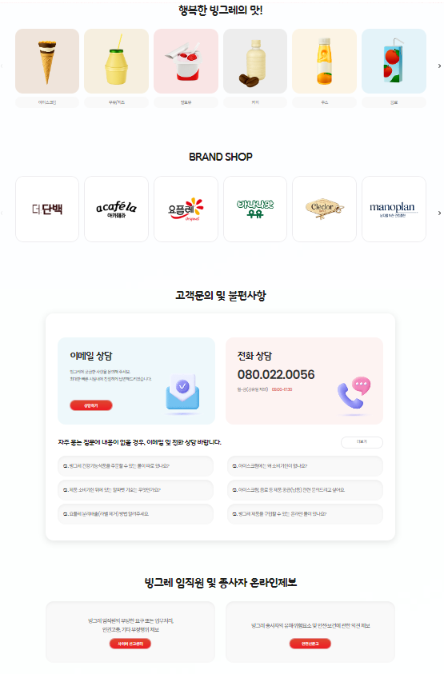

벤치마킹 사이트 분석
빙그레
둥근 디자인, 친근하고 부드러운 색상의 조화로 긍정적인 느낌을 전달
내용을 최소화하여 메인 페이지의 내용을 간소화함으로써 레이아웃이 깔끔해 안정감이 느껴짐

Slide 9
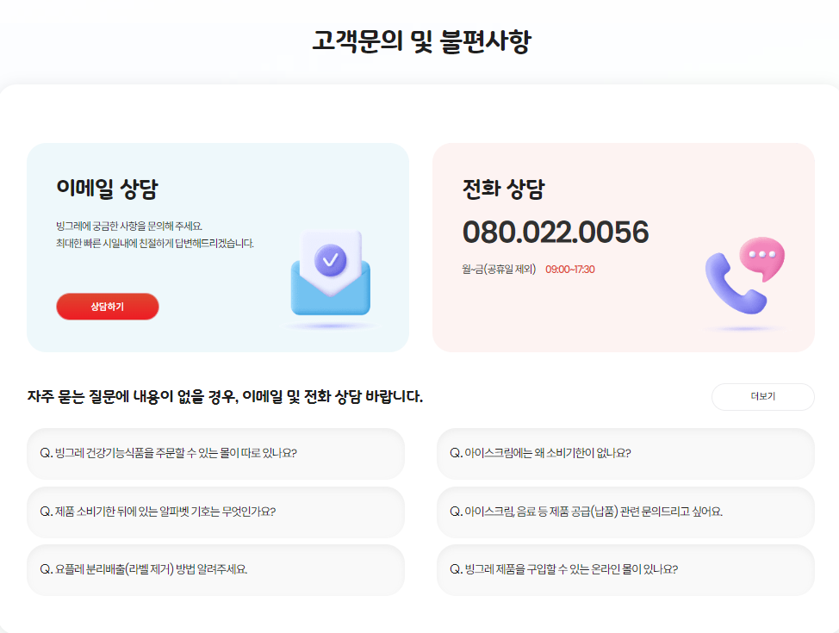
벤치마킹 사이트 분석
빙그레
사용자(고객)의 입장에서 필요한 정보(고객문의, 불편사항)을 메인페이지에 담아 사용자의 입장을 고려한 구성을 담음

Slide 10
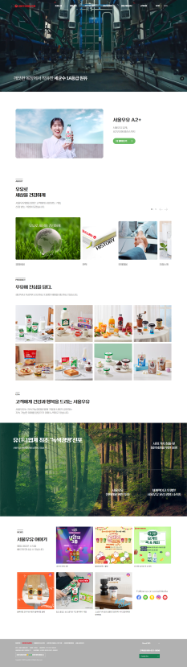
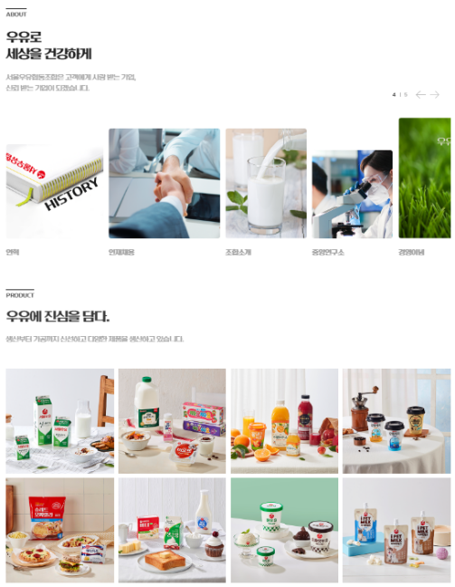
벤치마킹 사이트 분석
서울우유
기존 매일우유 사이트와 비슷한 내용을 담고 있음
컨텐츠의 크기를 균일하게 설정해 규칙적이고 안정적인 느낌을 줌
제목화가 잘 되어있어 전달하고자 하는 의도를 쉽게 파악할 수 있음

Slide 11
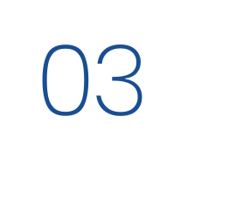




방향성 및 목표
1. 내용 전달 강화
2. 이미지 메이킹
3. 사용자 편의
내용을 간소화 시킴과
동시에 제목을 강조하여
사용자가 필요한 정보를 쉽게
찾을 수 있도록 전달력 강화
매일유업이 상징하는 기업의 이미지(사회 공헌, 청렴함, 다양한 유형의 소비자 고려 등)를 담아냄
GNB 탭처럼 사용하기
불편한 부분들을 개선하고
메인 페이지의 내용을 정비하여
사용자의 편의성을 높임

Slide 12
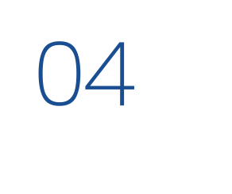




Mood Board – Main Color
#194E92
#FFFFFF
#EEF8FD
매일유업의 메인이 되는 전통적인 색상으로 차분함과 신뢰감을 줌
명확성을 가져오는 조화로운 색상으로 기업에 대한 깔끔한 이미지를 연출
매일유업에서 느낄 수 있는 안정감과 밝고 청렴한 기업의 이미지를 보조

Slide 13



Mood Board – Font
매일 굴림
가독성이 뛰어나고 다양한 사용자 환경에 최적화된 글꼴인
Noto Sans, 맑은고딕, Sans serif를 사용하였으며
매일유업만의 고유한 폰트인 매일 굴림으로 기업의 이미지를 강조

Slide 14



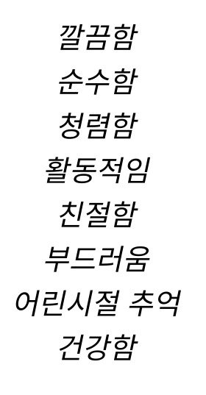
Look & Feel_Brainstorming

Slide 15
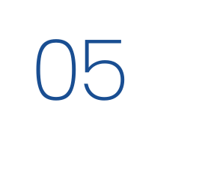


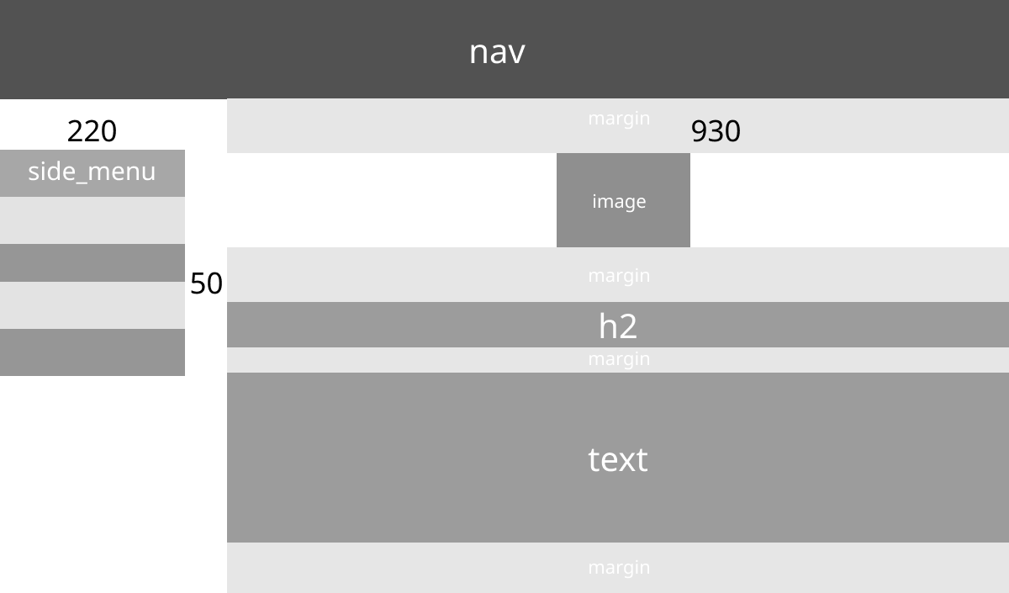
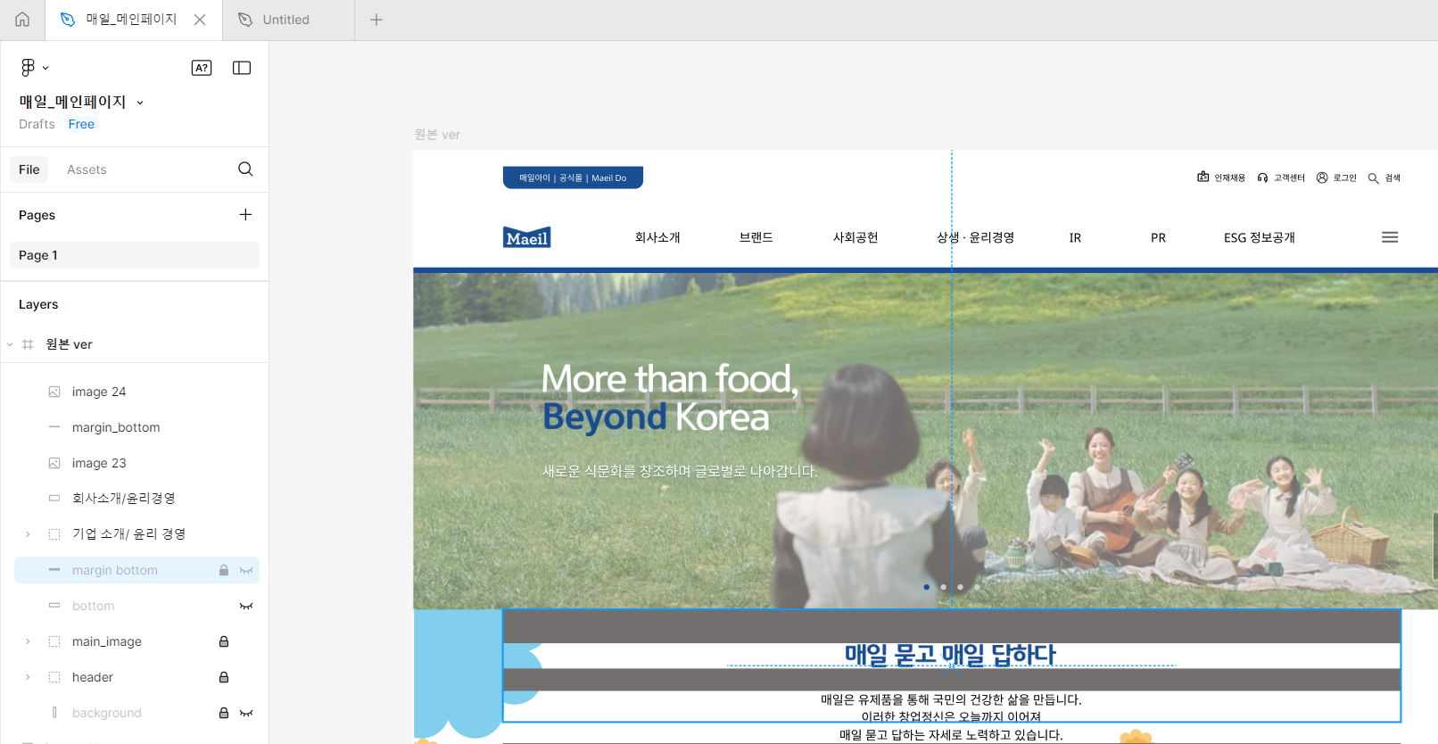
최종 결과물 - 맡은 파트(design)
main page
sub page
figma tool을 활용한 레이아웃 디자인
desktop size - 1600px로 작업
figma 협업 툴을 사용하여 가이드라인 팀원들과 공유, 디자인적인 수정이 필요할 시 협의를 통해 수정사항 반영

Slide 16


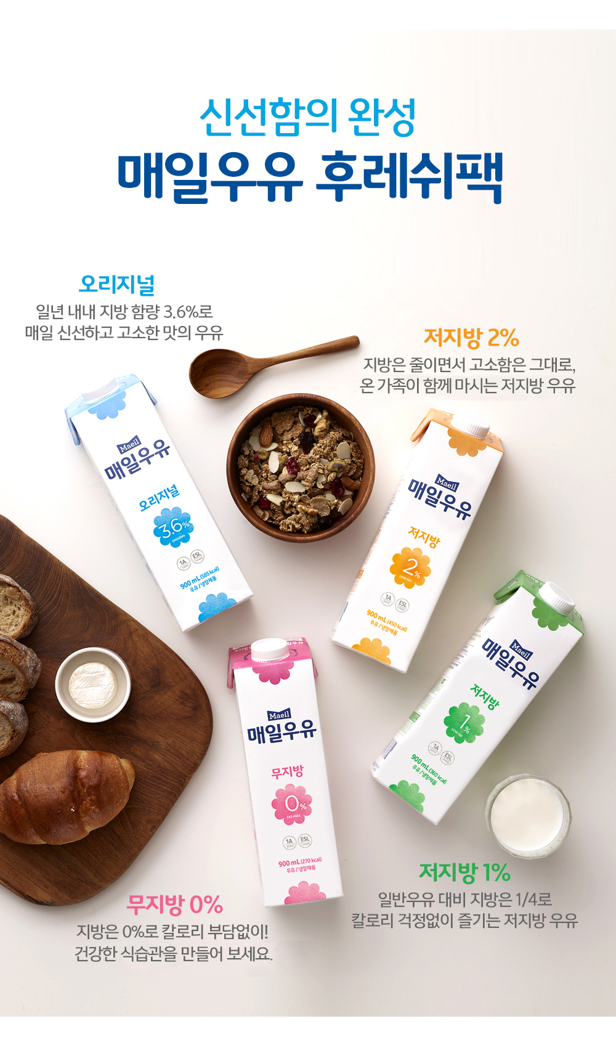

최종 결과물 - 맡은 파트(design)
메인 페이지에 들어가는 배경 및 꽃 디자인 요소
-> 실제 매일 제품에 들어가는 디자인, 컬러 참고

Slide 17
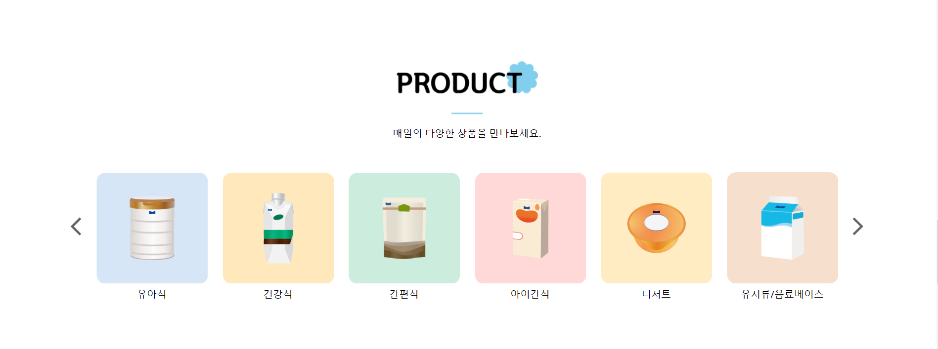


최종 결과물 - 맡은 파트(design)
메인 페이지 - PRODUCT 영역에 들어가는 그림 일러스트레이터 툴을 사용하여 제작
매일의 대표 메뉴 이미지의 누끼를 따서 색을 입히고 그라디언트 툴로 명암 조절

Slide 18
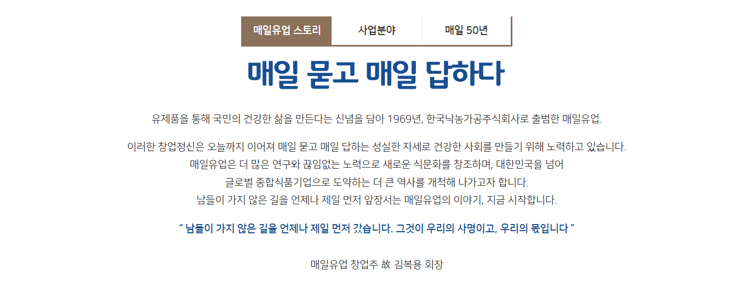
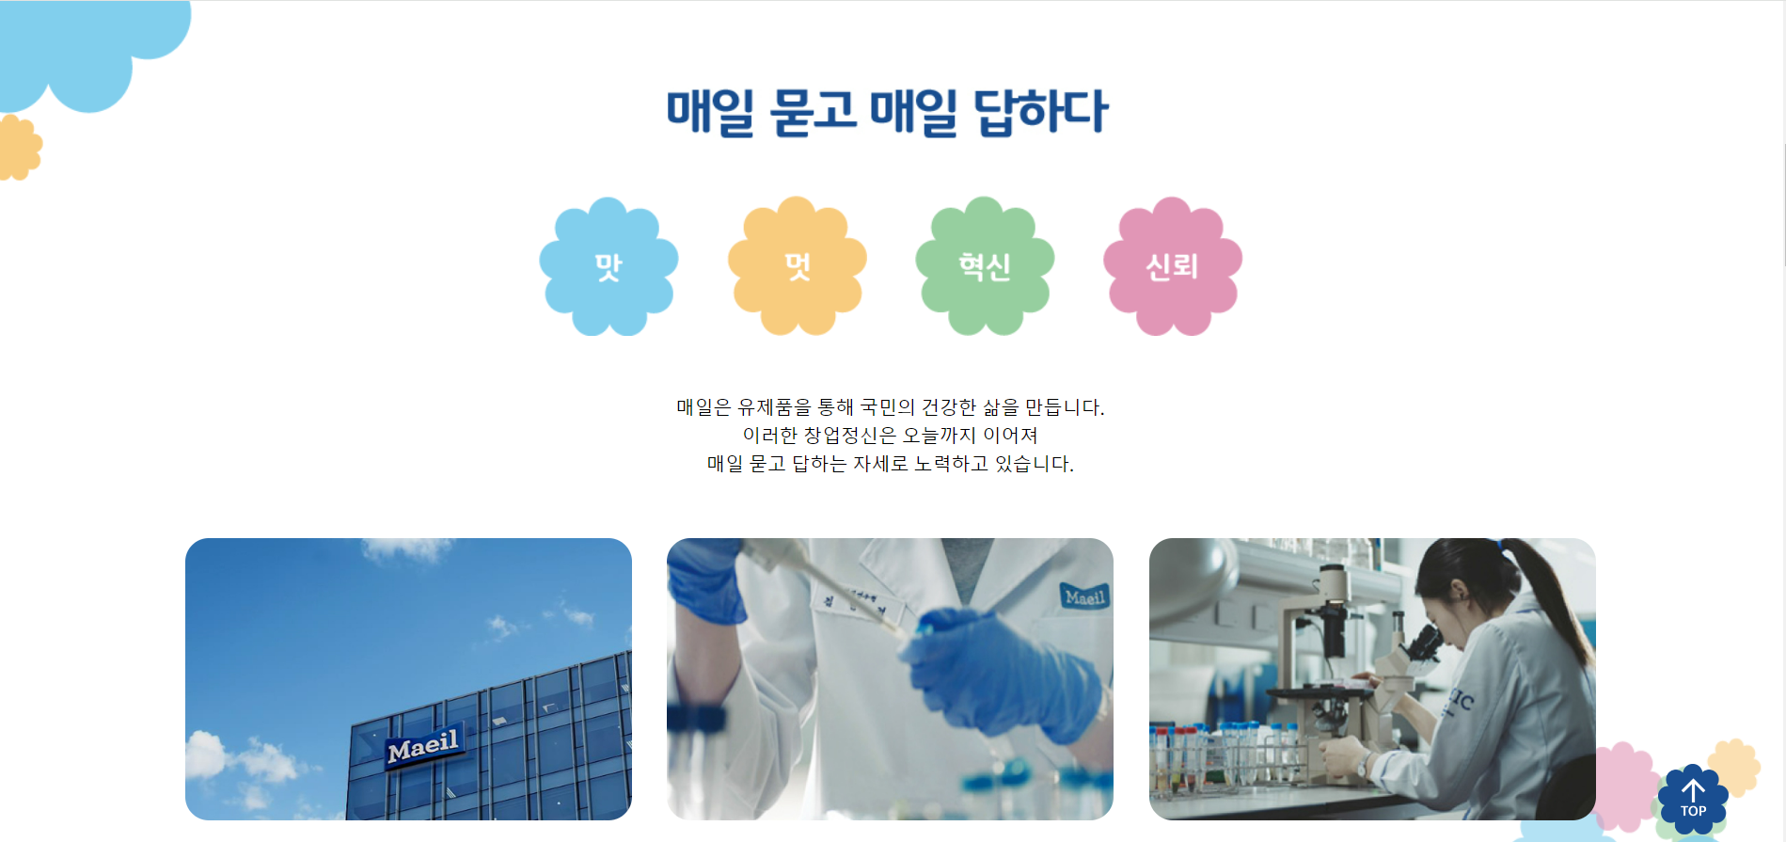
최종 결과물 - 맡은 파트(web) - 메인페이지 01
< 리뉴얼 전 >
< 리뉴얼 후 >
회사소개 > 매일유업 스토리에 담겨있는
매일 유업의 경영 철학을 메인 페이지에 재구성함으로써
사용자들에게 브랜드 이미지를 구축함

Slide 19
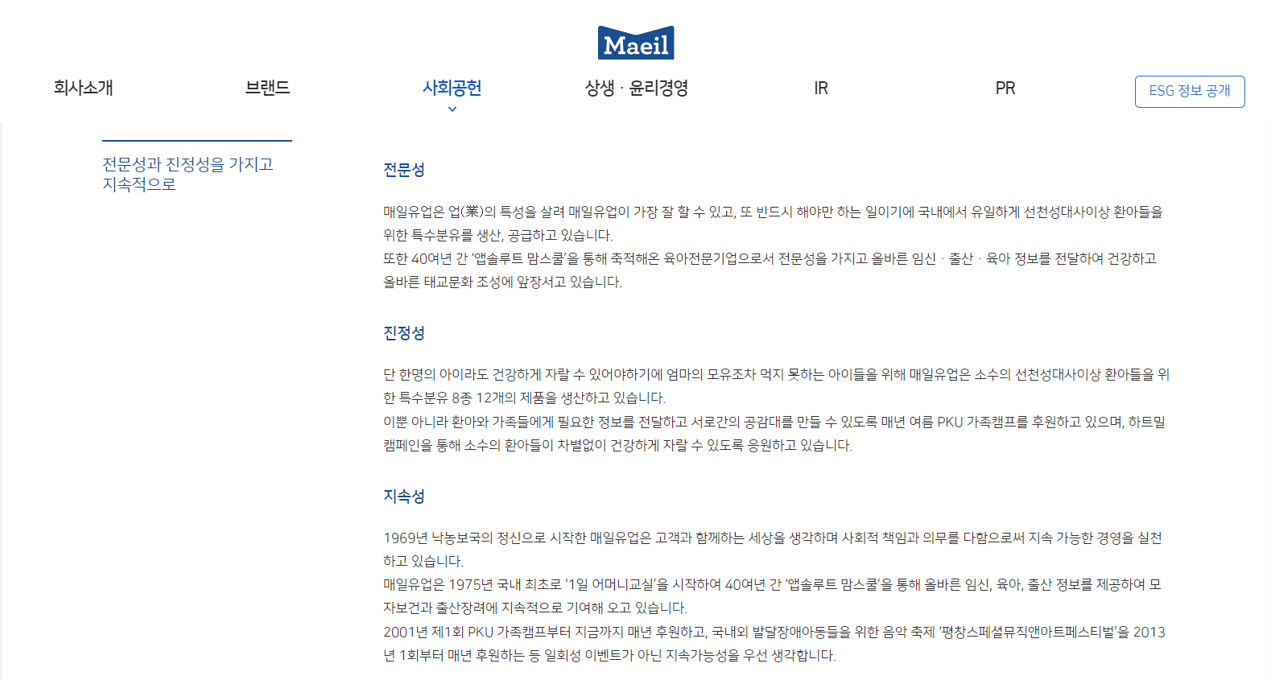
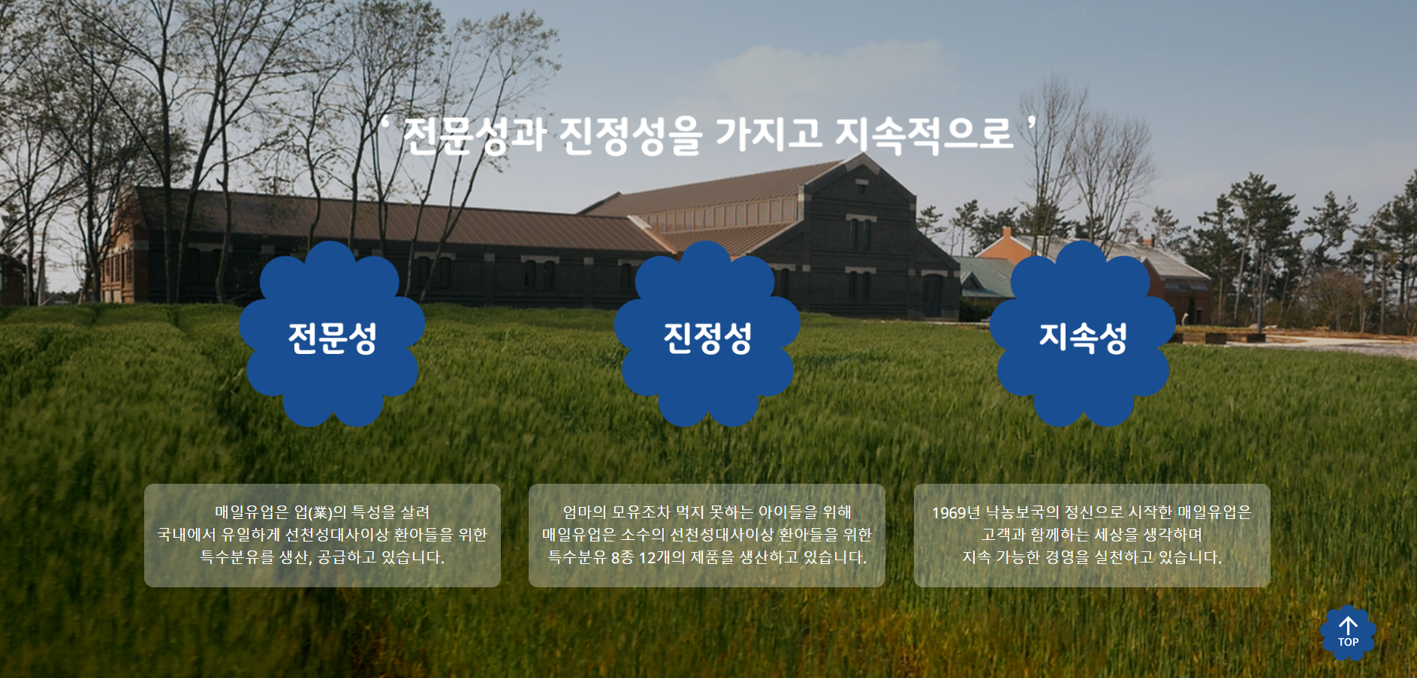
최종 결과물 - 맡은 파트(web) - 메인페이지 02
< 리뉴얼 전 >
< 리뉴얼 후 >
사회공헌에 있는 세 가지의 가치를 메인 페이지에 배치함으로써 기업의 가치 강조

Slide 20
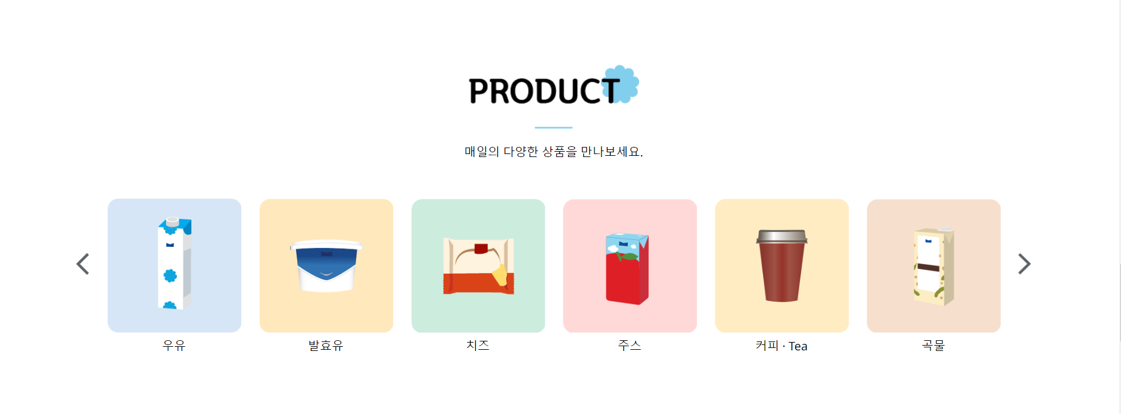
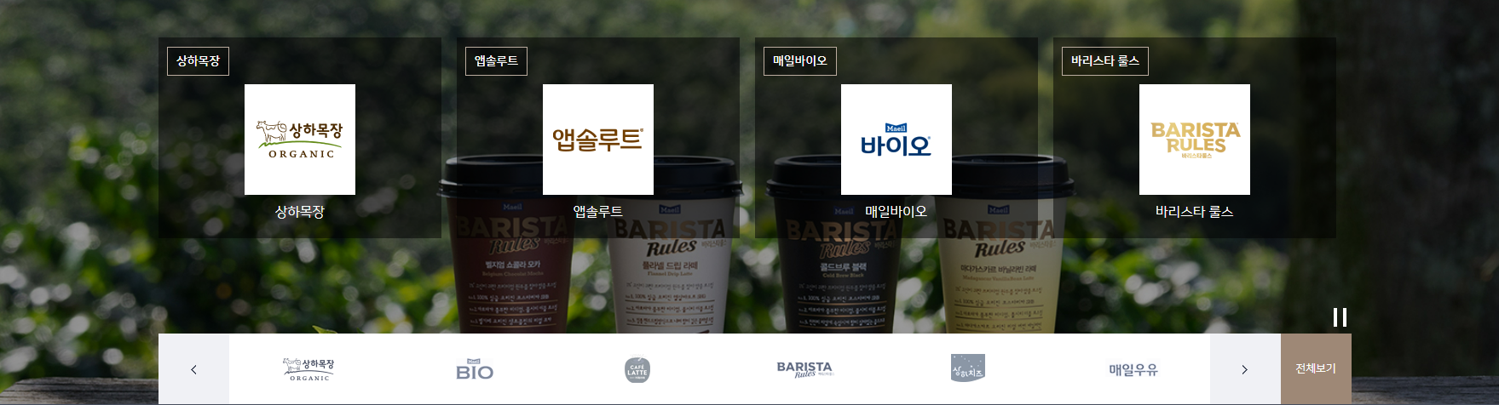
최종 결과물 - 맡은 파트(web) - 메인페이지 03
< 리뉴얼 전 >
< 리뉴얼 후 >
브랜드 제품에 대한 이미지를 일러스트로 재구성하여
사용자에게 흥미를 일으킴
버튼 클릭 시 메뉴가 넘어가게 하는 구조로 설계함

Slide 21
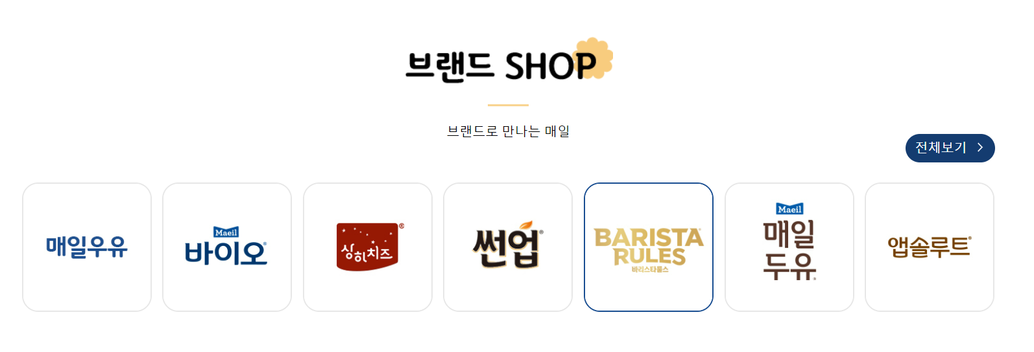
최종 결과물 - 맡은 파트(web) - 메인페이지 04
< 리뉴얼 전 >
< 리뉴얼 후 >
대표 브랜드관 몇 가지를 보여주는 기존의 웹사이트 구성에서 브랜드를 한 눈에 볼 수 있게끔 설계함
호버 시 남색 계열의 외곽선이 생기고 전체보기 클릭 시
브랜드관 페이지로 이동하는 구조

Slide 22
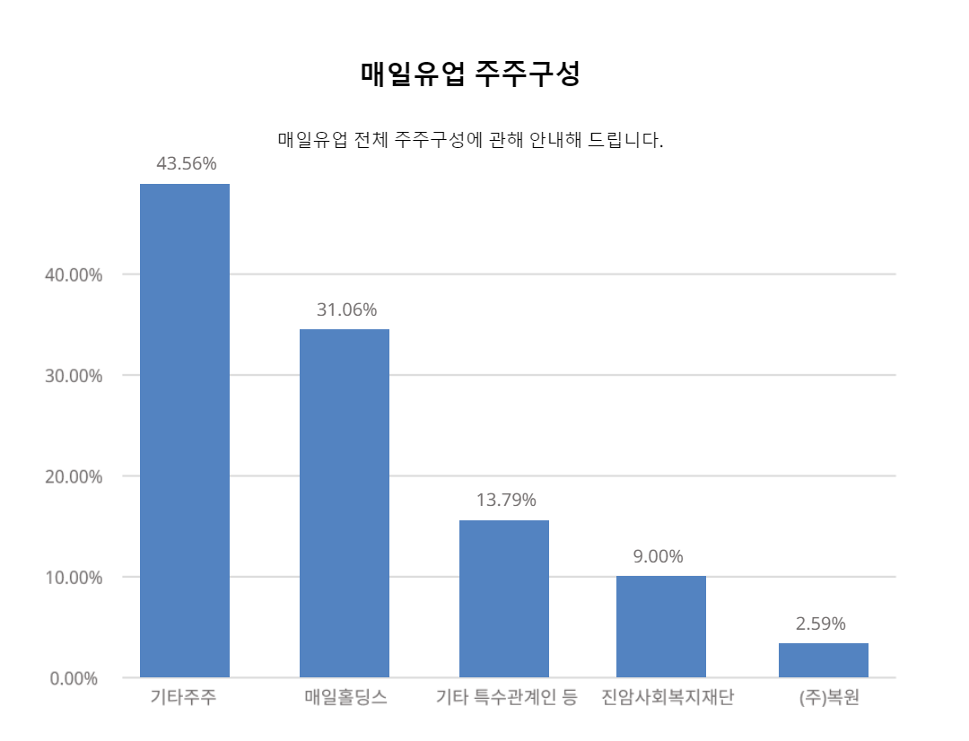
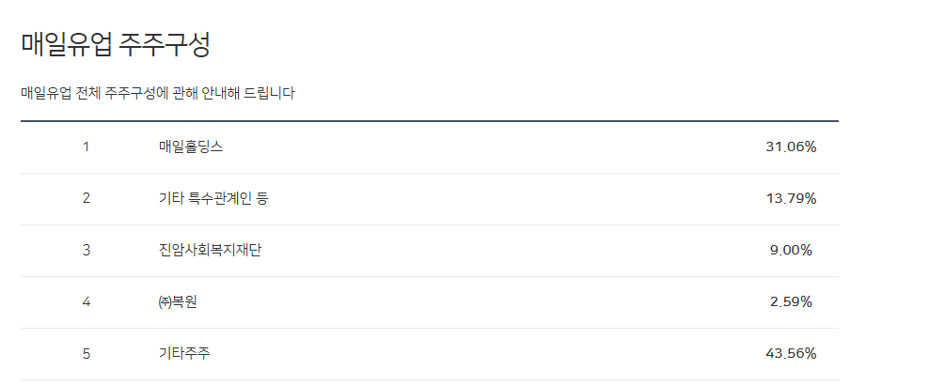
최종 결과물 - 맡은 파트(web) - 서브페이지 : IR - 경영정보
scrollTop < 700
slideUp()
< 리뉴얼 전 >
< 리뉴얼 후 >
scrollTop > 700 slideDown()
주주구성에 관한 자료를 도형을 삽입하여 보여주는 구조로 변경
스크롤을 700이상 내릴 시 slideDown을 사용하여 그래프가 화면에 표시되고 이보다 작으면 slideUp을 사용하여 그래프가
화면에서 사라지도록 구성
사용 동작 : scrollTop(), slideUp(), slideDown()

Slide 23
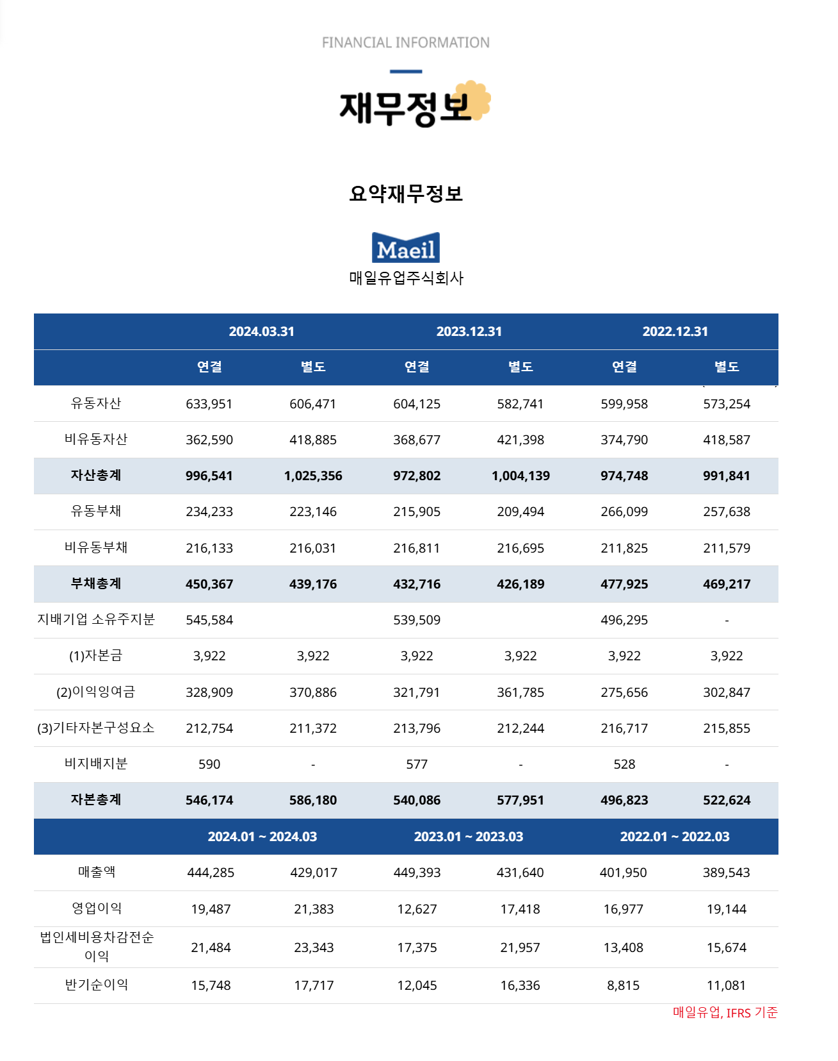
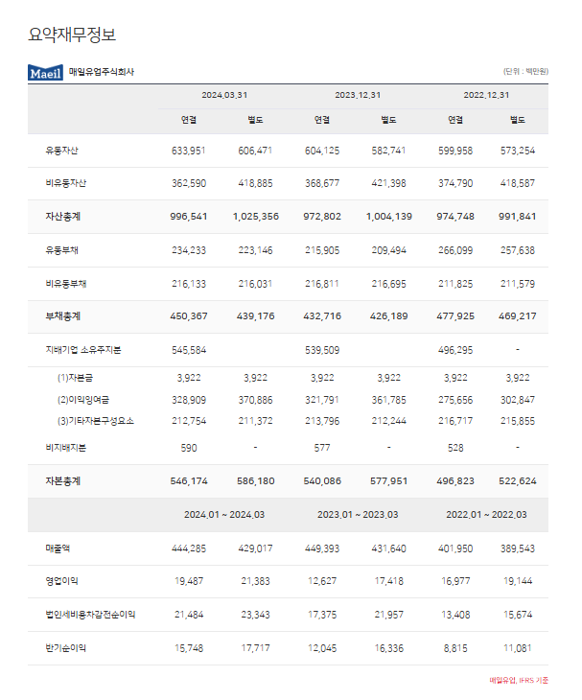
최종 결과물 - 맡은 파트(web) - 서브페이지 : IR - 재무정보
< 리뉴얼 전 >
< 리뉴얼 후 >
표는 매일유업을 대표하는 컬러로 디자인
총계와 같은 중요한 부분은 컬러를 조절하여 눈에 잘 들어오게 표시

Slide 24
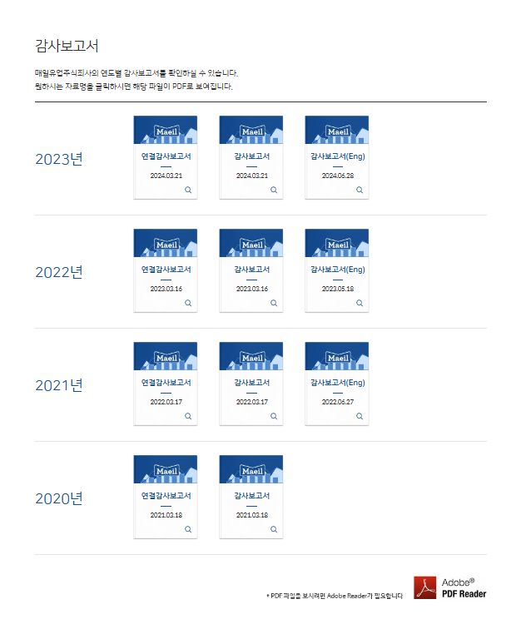
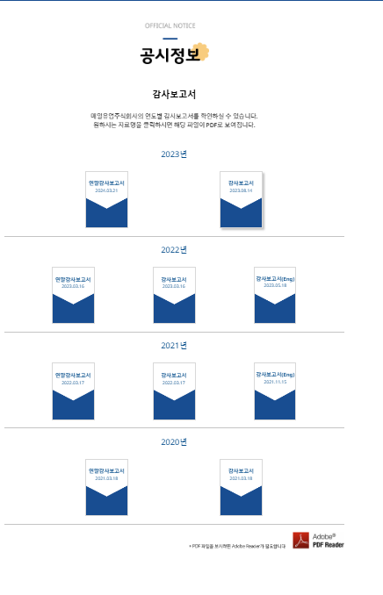

최종 결과물 - 맡은 파트(web) - 서브페이지 : IR - 공시정보
< 리뉴얼 전 >
< 리뉴얼 후 >
년도와 해당 문서를 한 눈에 파악하기 쉽도록 가운데 정렬
또한 해당 부분에 마우스를 올릴 시 그림자 효과가 생김

Slide 25
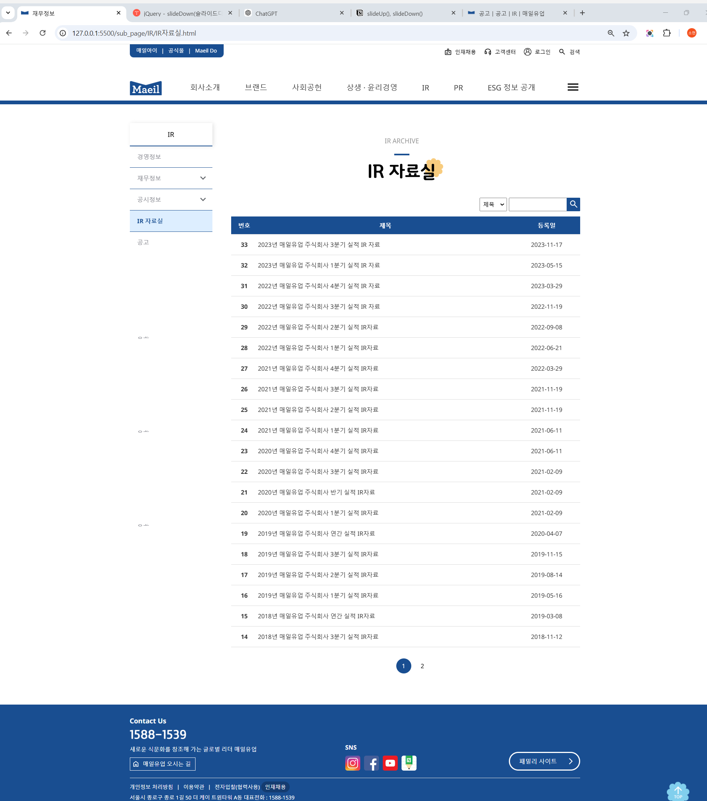
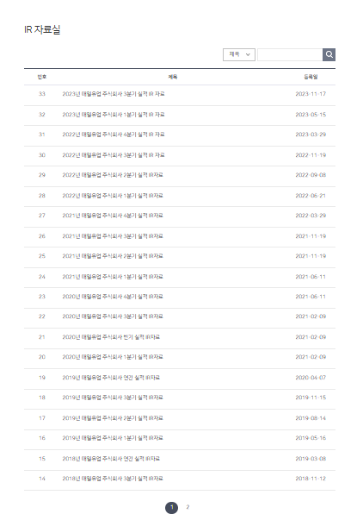
최종 결과물 - 맡은 파트(web) - 서브페이지 : IR - IR자료실, 공고
< 리뉴얼 전 >
< 리뉴얼 후 >
< hover 시 밑줄 효과 >
남색 계열 컬러로 디자인 구성,
좀 더 선명하게 보이도록 텍스트 컬러 및 굵기 조절
또한 마우스를 올릴 때 제목에 밑줄 표시를 추가함

Slide 26
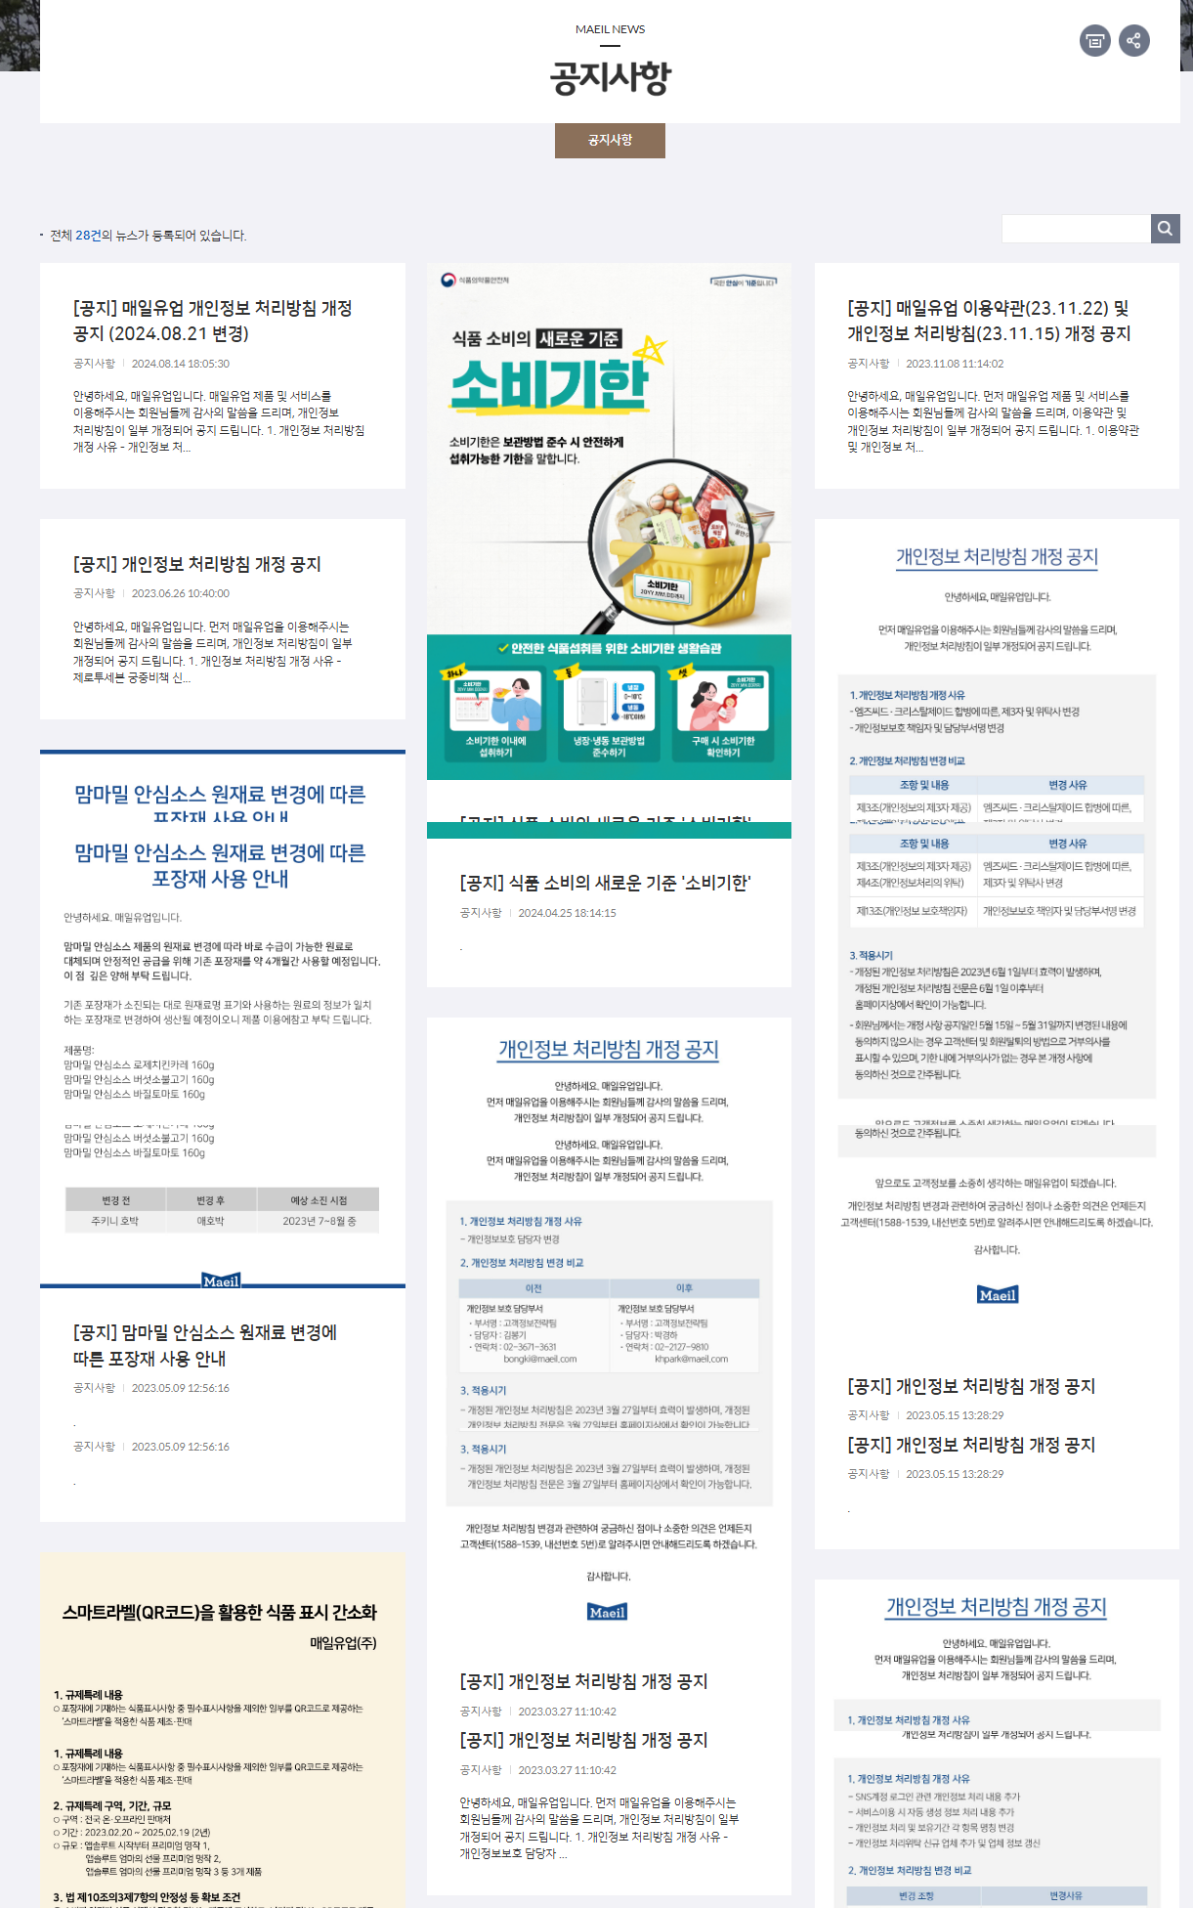
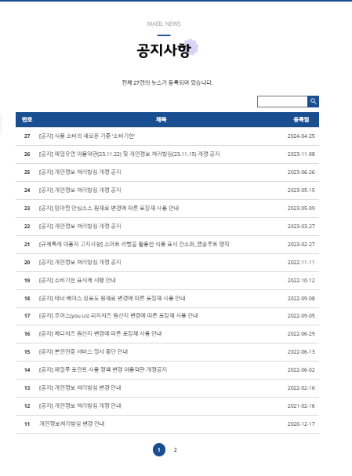
최종 결과물 - 맡은 파트(web) - 서브페이지 : PR - 공지사항
< 리뉴얼 전 >
< 리뉴얼 후 >
기존에는 레이아웃 안에 내용을 표시하는 구조였다면
공지사항을 한 눈에 알아보기 쉽게 표로 재구성함
마찬가지로 마우스를 올릴 시 밑줄 효과가 생김

Slide 27
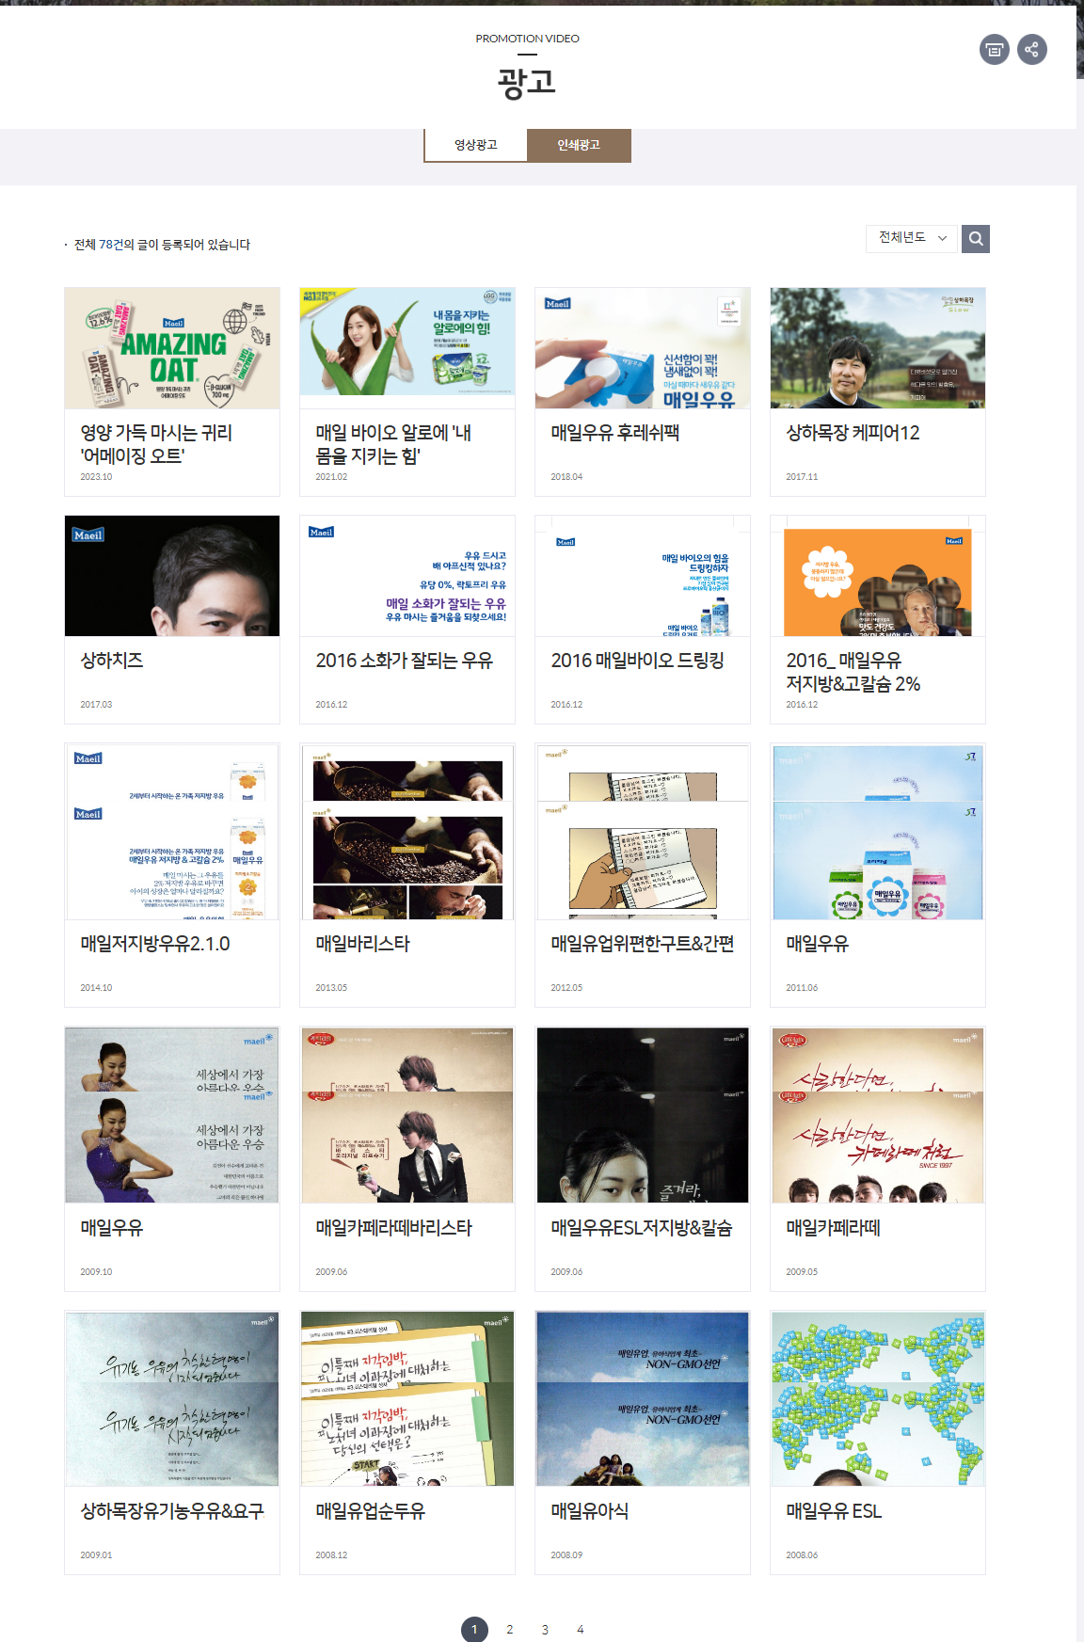
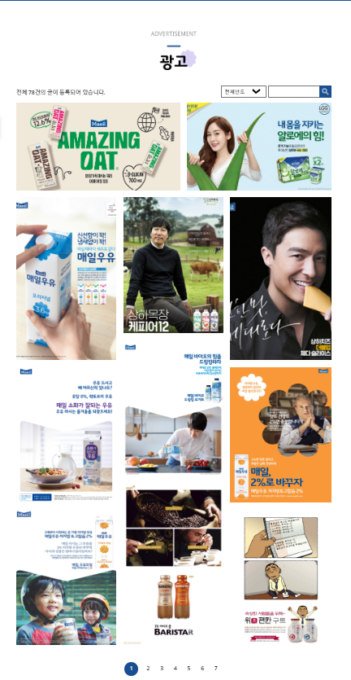

최종 결과물 - 맡은 파트(web) - 서브페이지 : PR - 광고
< 리뉴얼 전 >
< 리뉴얼 후 >
기존의 사이트가 이미지 - 제목 구조였다면
제목을 없애고 광고를 한 눈에 볼 수 있도록
레이아웃을 재배치하여 구성
또한 이미지에 마우스를 올릴 때 확대되는 효과 적용

Slide 28
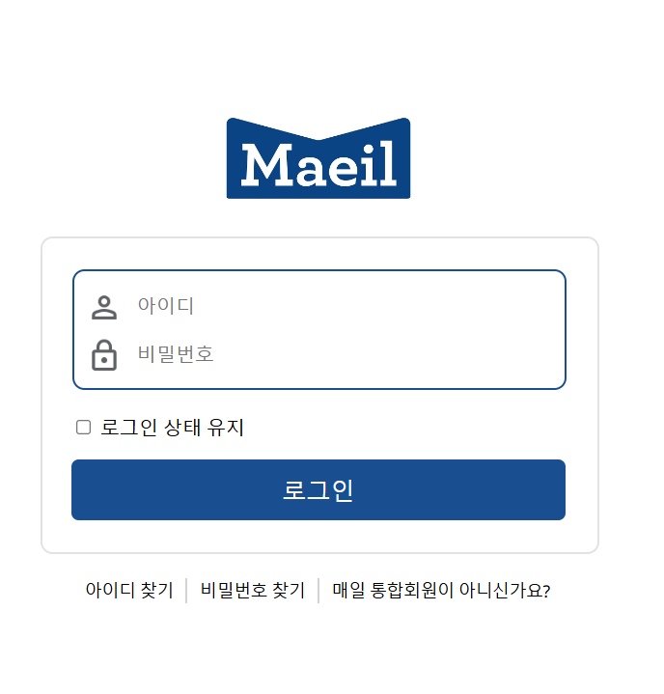
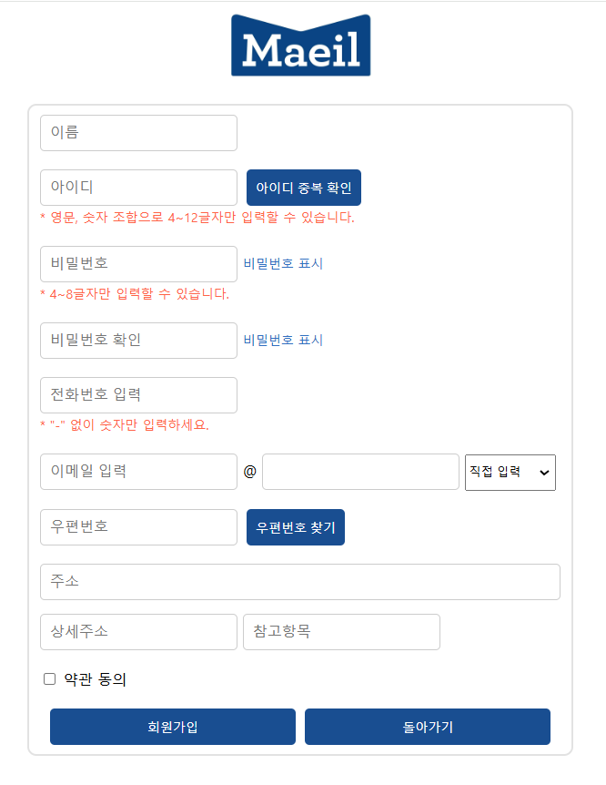
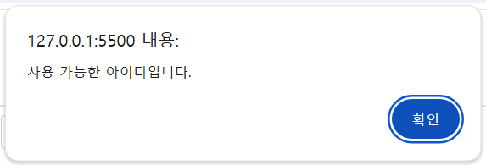
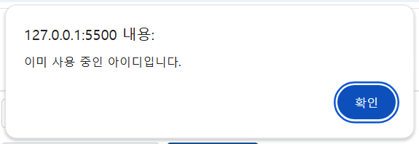
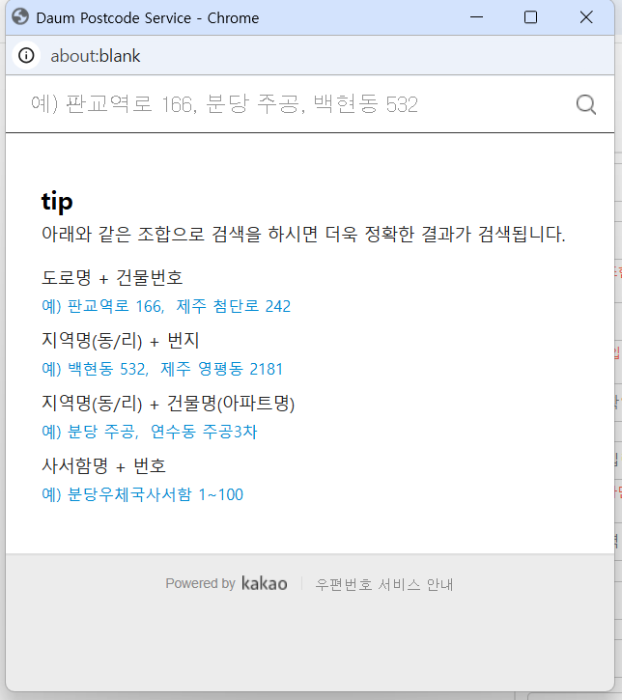
최종 결과물 - 맡은 파트(web) - 서브페이지 : 로그인 / 회원가입
existingIds.push(inputId)
existingIds.includes(inputId)
다음 주소 api
로그인과 회원가입 창 메인 컬러를 사용하여 재구성
회원가입에는 유효성 검사를 적용시켰으며
사용자가 입력한 아이디의 값이 로컬 스토리지에 있는지 여부를 확인하고(includes)
있으면 사용 중인 아이디 입니다 창이 나오고 없으면 해당 값을 스토리지에 저장(push)하여 등록하고 사용 가능한 아이디 입니다 라는 창이 나오는 구조
우편번호 검색창은 다음 주소 api를 사용

Slide 29


